Slide 1
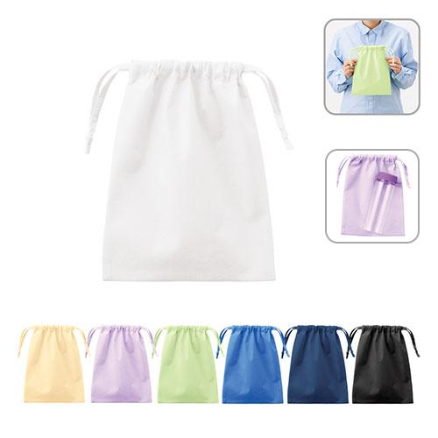
【提案書】
不織布巾着(M)
4サイズ展開でセット使いすれば旅行用の仕分け袋にも最適な、カラーバリエーション豊富な不織布素材の巾着袋。クリアボトルがすっぽり入るMサイズでギフトバッグとしても活用できます。
特徴
納期
納期スペース
仕様
カラー展開 : 全7色
素材 : 不織布（PP）
サイズ : 約W200×H260mm
お見積
お見積りスペース

